Slide 1
Radyoterapi planlamada genel bilgiler
Doç.Dr.Huriye Şenay Kızıltan Yücesan

Slide 2
GTV (Gross tümör volumü) gözle veya görüntüleme yöntemleri ile görülebilen veya elle palpe edilebilen tümörleri veya lenf nodlarını ifade eder. 3cm üzerindeki lenf nodları da GTV alanına dahil edilmelidir.
Görüntüleme için Bilgisayarlı Tomografi, Manyetik Rezonans, Pozitron emission tomografi yöntemlerinde uygun olanı seçilir. Radyoterapi planlaması yapılırken BT, MR veya PET görüntüleri ile füzyon yapılır. Böylece tümör daha net şekilde görülerek kontürlenebilir.

Slide 3
CTV (Clinic target volüm) Klinik veya mikroskopik olarak hastalıklı olduğu düşünülen veya ilerde nüks etme riski olan bölgelerin alana dahil edilmesidir. Hastalıklı lenf nodları veya nüks riski olan lenf nodları da CTV içinde olmalıdır.
PTV (Planlanan tümör volümü) Organ hareketleri soluk alıp verme gibi nedenlerle organların yeri değiştiğinden CTV’ye 0.3-1cm sınır vererek elde edilir.

Slide 4
Baş ve boyun bölgesi çok hareketlidir
En ufak bir hareket alanda 1.2cm sapmalara neden olur
Özellikle IMRT planlamada birkaç mm hata bile alanın tümör dışına geçmesine, çevre dokuların yüksek doz almasına sebep olur
Diafragmanın üstündeki Akciğer, kalp, diafragmanın altındaki karaciğer, mide, böbrekler diafragmanın solunumla hareket etmesi nedeni ile 2-4cm yer değiştirir.

Slide 5
Akciğerin solunumla en az yer değiştiren kısmı diafragmadan en uzak olan üst veya apikal kısımlarıdır.
Akciğerin en hareketli kısmı alt loblarıdır
Karın bölgesinin en hareketli kısmı diafragma kubbesine en yakın olan karaciğer ve midedir.
En az hareketli kısım böbrekler ve bel kemiğidir.

Slide 6
Karın içindeki damarlar, sinirler de solunumla hareket ederler.
Barsaklar hem solunum nedeni ile hem de barsakların kendi hareketleri nedeni ile çok yer değiştirirler. En çok da ince barsaklar yer değiştirir.
Pelvis bölgesi solunumla hareket etmez kabul edilir.

Slide 7
Daha az hareketli olan organlarda normal doku toksisitesini azaltmak için 1-3mm gibi çok küçük sınırlar yeterli olur.
Akciğer karaciğer gibi çok hareketli organlarda ise 1-2cm sınır vermek gerekebilir.
Fazla toksik olmasın diye bu bölgelerde dahi 0.5cm PTV sınırı yani marjini geçmemek daha iyi olur.

Slide 8
İdeal yatış pozisyonu
Sırt üstü (Supine) pozisyondur
Yan yatış tercih edilmez, omuzlar hem yüksek doz alır, hem de tümöre etkili doz ulaşamaz, homojen bir doz dağılımı elde edilemez

Slide 9
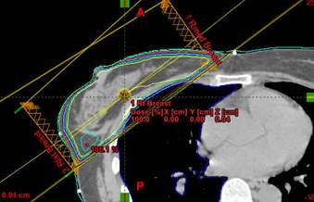
Tanjansiyel meme alanı

Slide 10
Sternumun dış tarafı tanjansiyel meme alanının iç sınırını oluşturur
Meme dokusunun bittiği yerden 2cm aşağısı da dış hattını oluşturur
Göğüs duvarı geniş olan hastalarda toksisiteyi azaltmak için sadece meme dokusu dış hatları kontürlenebilir

Slide 11
Meme radyoterapisinde CTV alanını oluştururken ise tüm memeye radyoterapi yapmak gerekir. Çünkü bütün meme dokusu içinde nüks görülebilir.
Ayrıca periferik lenf nodları da CTV içine dahil edilmelidir.
Tümöre de boost tedavisi yapılır.
Bütün bu alanları birleştirmek doz homojenitesini bozabileceğinden lenf nodları ayrı alan olarak tedavi edilebilir.

Slide 12
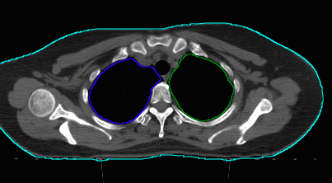
Sternum
Kostalarr
Akciğer
Lung pulmonary
Humerus başı
Omuz scapula
Vertebra, omur

Slide 13
Şişman ve göğüs duvarı geniş hastalarda akciğer dokusu daha çok meme alanına girer. Bu hastalarda radyoterapiye bağlı akciğer ve cilt toksisitesi bu nedenle artabilir
Meme alanının üst kısmı erken evrede klavikula yani köprücük kemiğininin başladığı yerde başlar
Meme dokusu bitene kadar devam eder. Yüksek riskli hastalarda bu seviye biraz daha yukarıdan başlar.

Slide 14
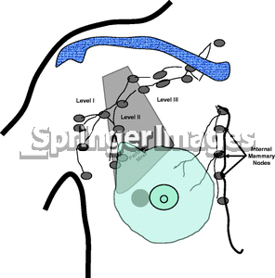
Meme lenfatikleri

Slide 15
Meme radyoterapisi
Periferik lenfatikler ayrı bir alan
Meme bölgesi ayrı alan
Periferik lenfatikler
Level I, II, III (Aksiller lenfatikler)
Mammaria interna lenf nodları
Supraklavikular lenf nodları

Slide 16
Meme alanı
Sağ ve sol tanjansiyel iki alandan oluşur
Tanjansiyel alanda alanın yarısı blokla korunmuş haldedir karşılıklı paralel iki alan belli bir açı ile meme bölgesini kavrayacak şekilde seçilir
Altta yer alan akciğer dokusu ve kalp, medulla spinalis düşük doz almalı

Slide 17
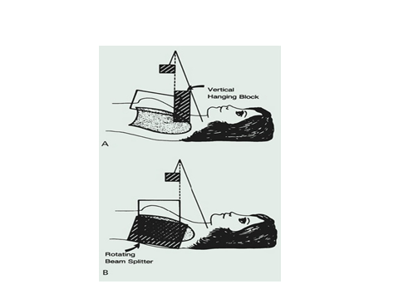
Alan çakışmaları

Slide 18
Meme tanjansiyel alanı

Slide 19
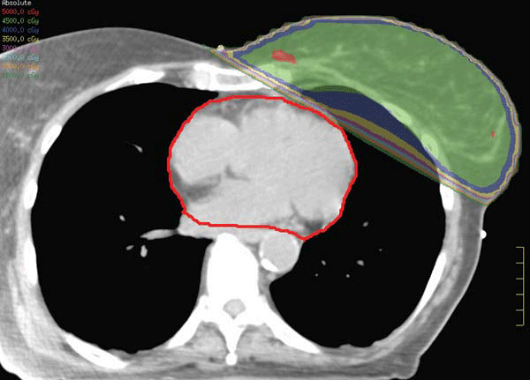
Kalp ve akciğer koruma

Slide 20
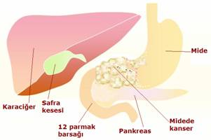
Sindirim sistemi anatomisi

Slide 21
Mide çok hareketli bir organdır
Hem nefes alıp vermekle diafragma hareketi ile
Hem de batın içinde gaz, karın doygunluğu, açlığı gibi nedenlerle sürekli yer değiştirir
Bu nedenle radyoterapisi zordur
Radyoterapi alanına 2-3cm sınır koymak yerinde olur.
Bu da toksik etkiyi artırır

Slide 22
Karın kaslarının hareketini azaltmak hastayı daha sabit ve rahat bir hale getirmek için diz altlığı kullanılır
Aynı sebeplerle ve daha çok hastayı ve diafragma kasını sabitlemek için T board aparatı kullanılır
Bütün vücudu saran vakumlu yastık da kullanılabilir

Slide 23
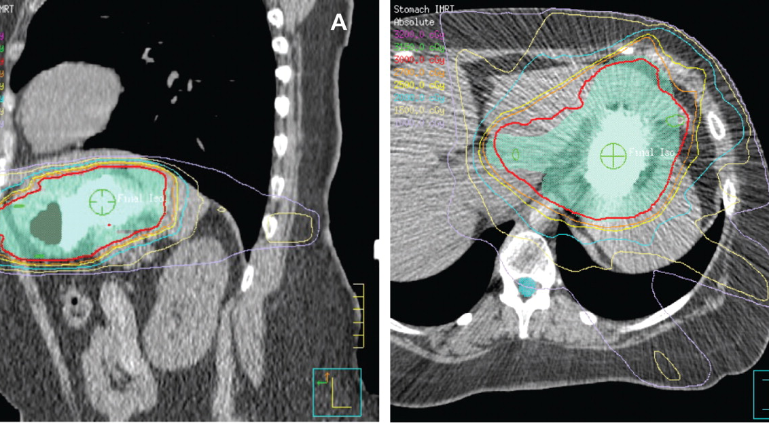

Slide 24
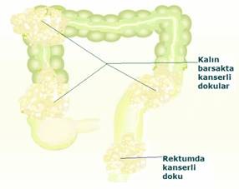
Kalın barsak (Kolon) rektum

Slide 25
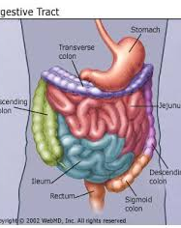

Slide 26
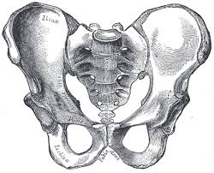
Pelvis (Leğen kemiği)
Sakrum
İlyak kemik
Koksiks
Pubis
Obturator delikler
İskion kolu

Slide 27
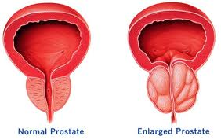
Mesane ve prostat komşuluğu
Mesane
Prostat
Büyümüş prostat

Slide 28
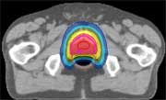
Prostat radyoterapisi

